Slide 1
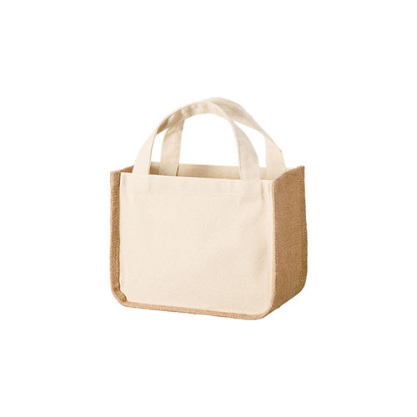
【提案書】
ジュート&キャンバスコンビトート(S)
特徴
350mlペットボトル＆お弁当が入るランチバッグにぴったりなSサイズのトートバッグ。名入れやプリントがしやすいキャンバス素材と、地球に優しい天然素材ジュートとを組み合わせています。
商品写
納期
納期スペース
仕様
素材：コットン、天然繊維(ジュート)
サイズ：本体/約245×190×120(mm) 持ち手/約25×280(mm)
容量：約5L
お見積
お見積りスペース

